Slide 1
認識無障礙設施

Slide 2
認識無障礙設施符號
無障礙設施符號，最常見的是一個坐在輪椅上的人。但並不是說，這個設施或設備只有坐在輪椅上的人才可以使用。其他像是視障朋友或是使用導盲犬的朋友，也都有一些識別符號，你在哪裡看過這些符號呢？
▲ 你知道這些符號的意義嗎？
▲ 貼心的高度調整，打造無障礙空間。
▲ 記得禮讓有需要的人優先使用！

Slide 3
無障礙設施是為了讓行動不方便的人，擁有「行」的自主與自由。不只是身心障礙者，包含受傷坐輪椅、拿拐杖的人，或是老爺爺、老奶奶，推娃娃車的家長，都是無障礙設施服務的對象。依照規定，不論室內或室外，都應該要有這樣的設計，像是室內設有電梯、公共廁所內設置有扶手等，室外騎樓下的通路與馬路的連接處、樓梯旁，都要設置有斜坡道等。
這些設施是為了打造一個更公平與安全的環境，讓不同需求的人都可以快快樂樂出門，平平安安回家。

Slide 4
三民國小的無障礙設施

Slide 5
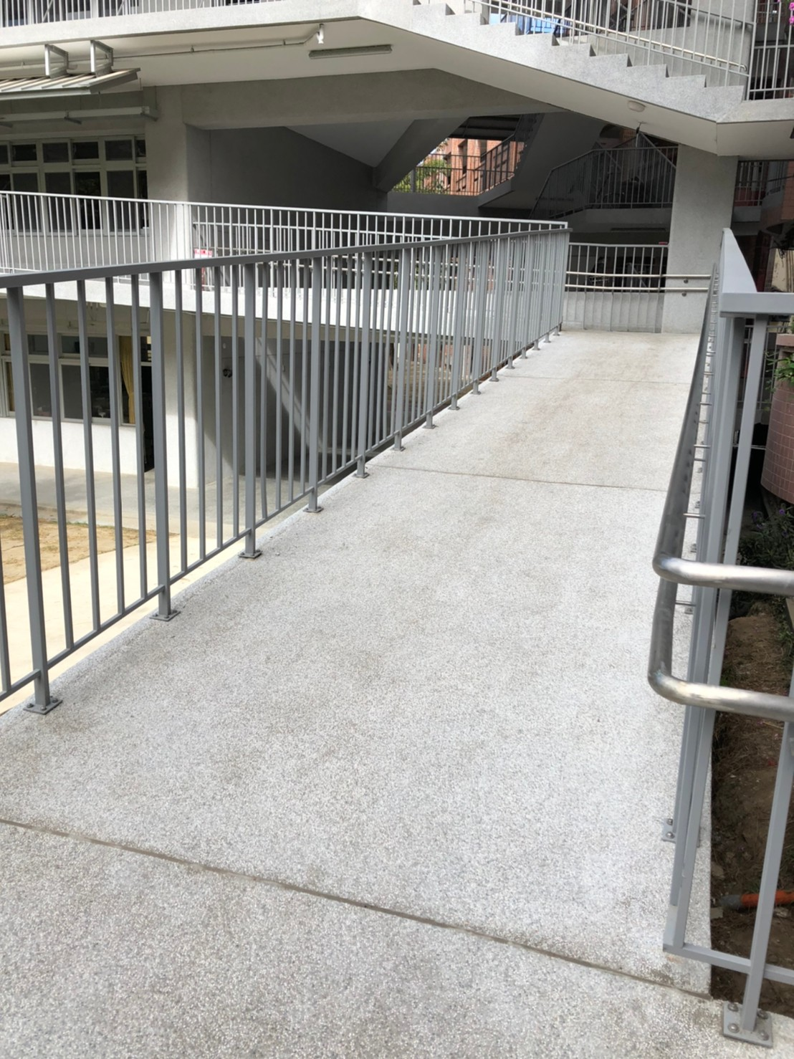
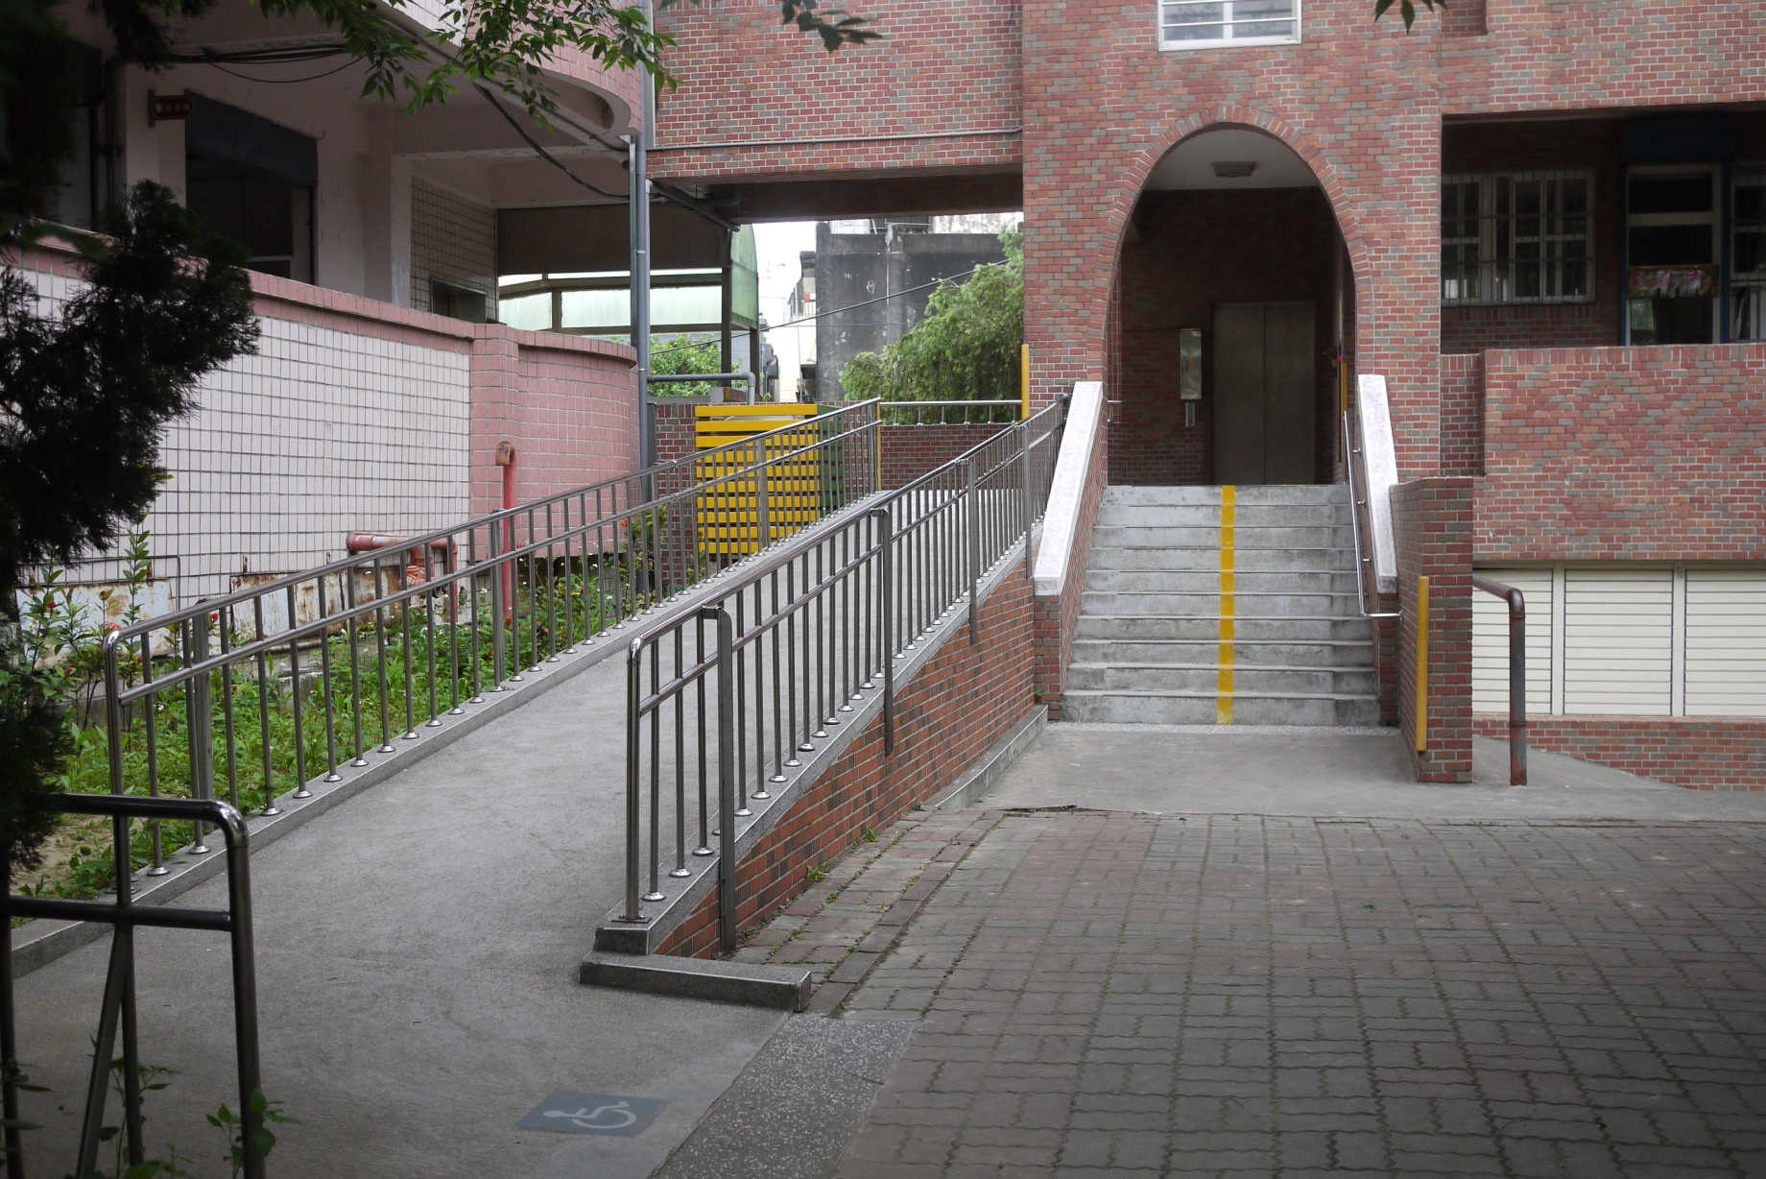
無障礙坡道

Slide 6
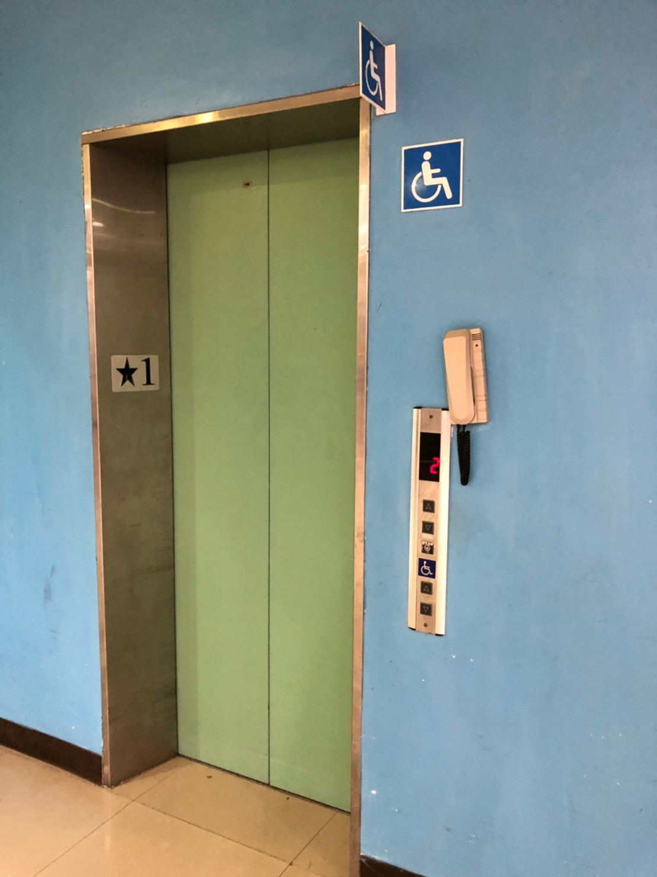
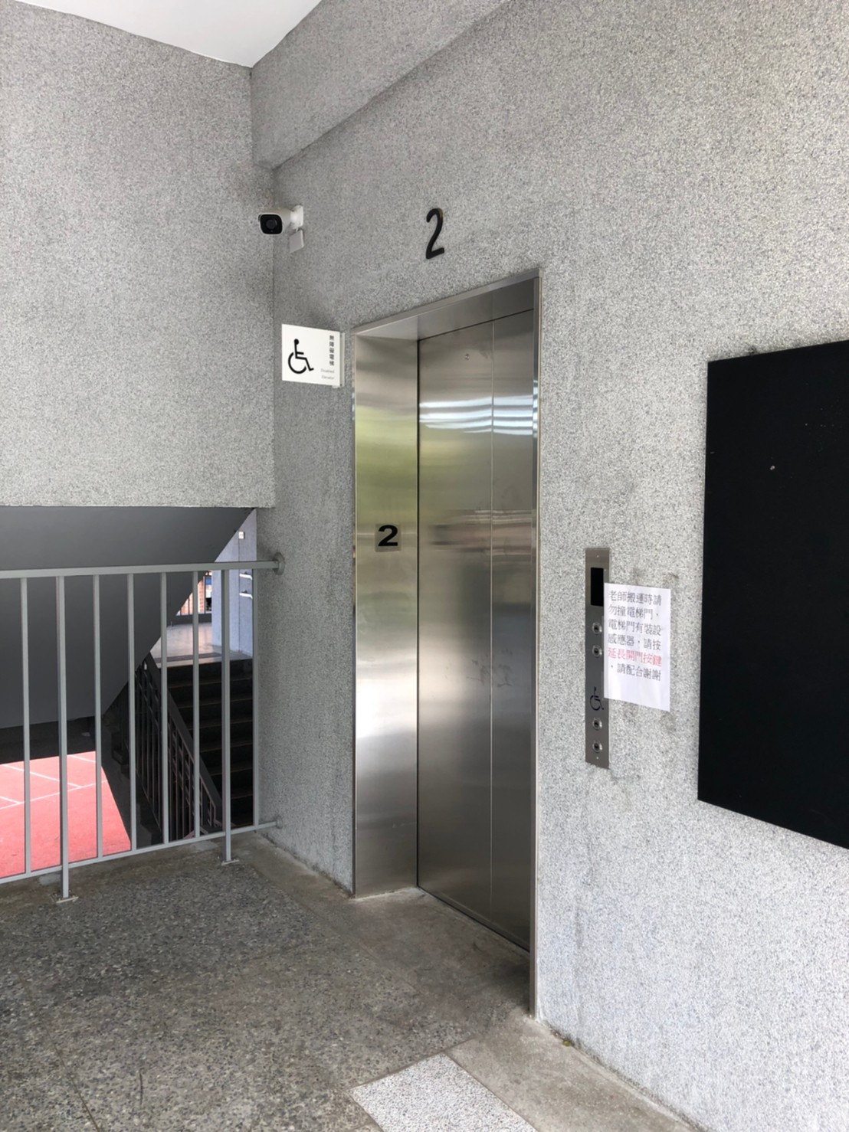
無障礙電梯

Slide 7
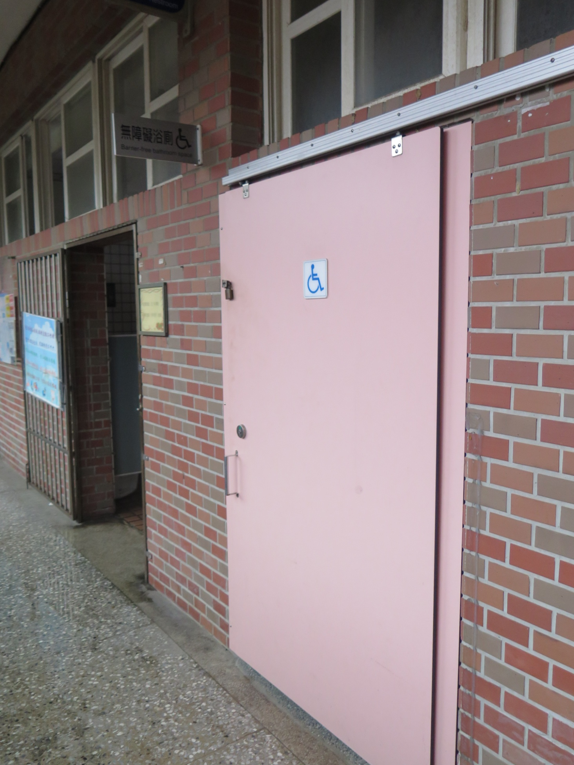
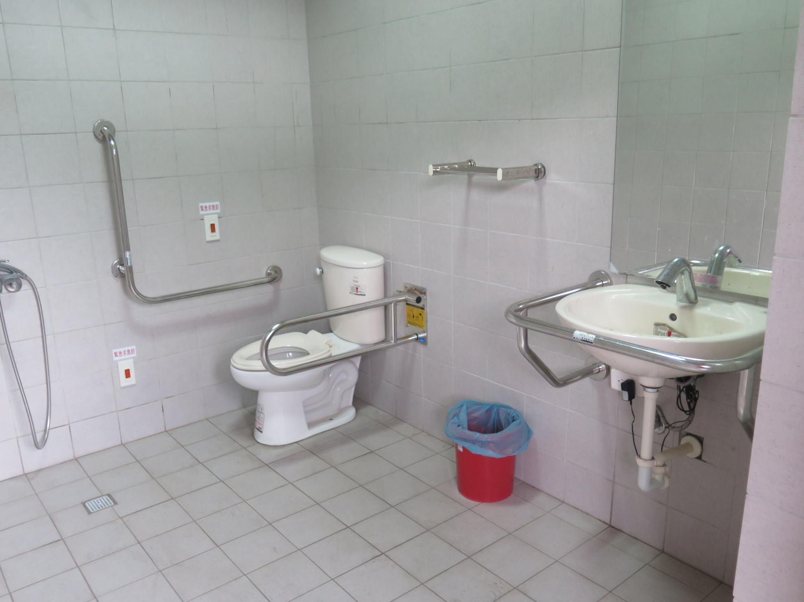
無障礙廁所

Slide 8
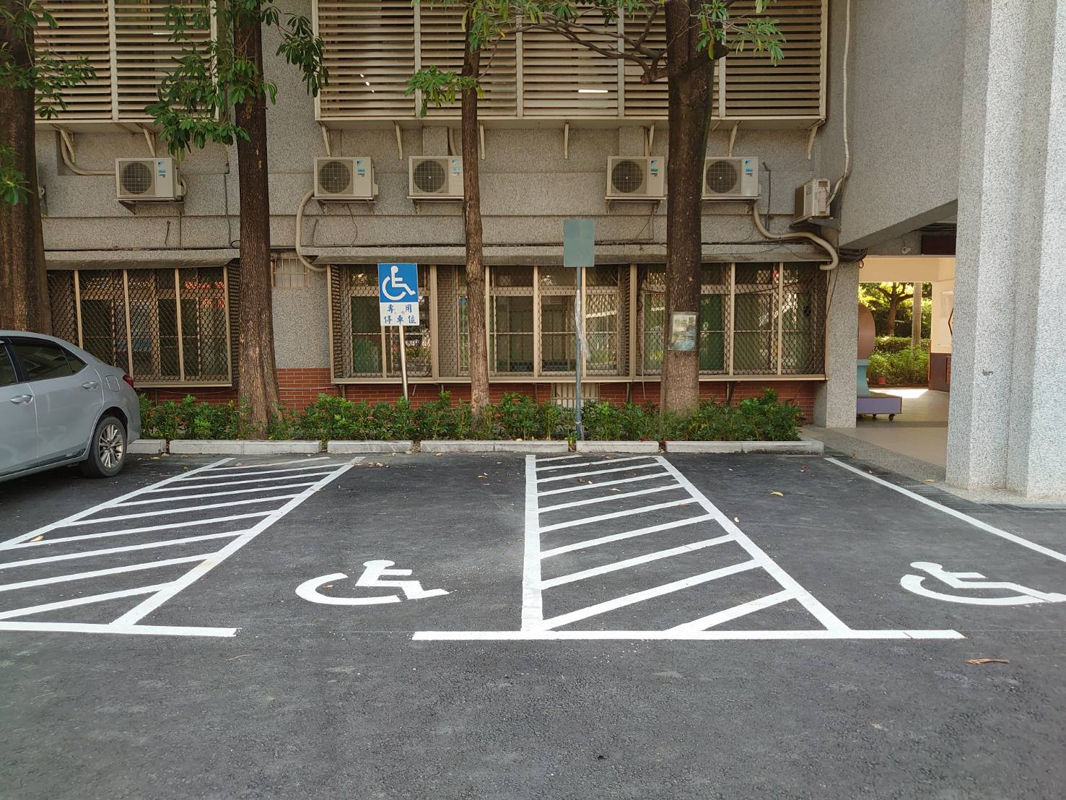
無障礙停車位

Slide 9
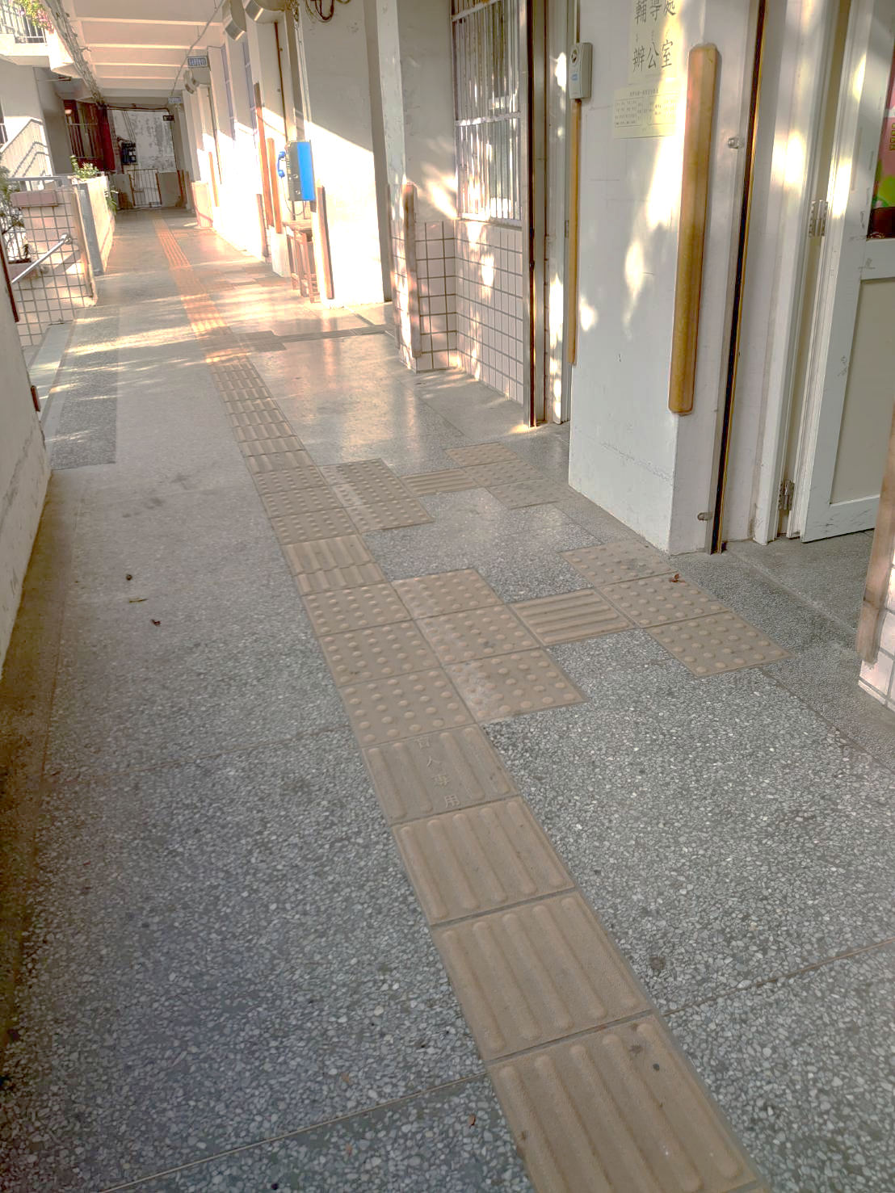
無障礙導盲磚

